Slide 1
МБДОУ детский сад № 159 Вторая младшая группа «Ладушки»
Дистанционное обучение.
Аппликация.
«Пасхальное яичко»
Воспитатели: Оспельникова Е.Н.
Скачкова В.В.
Тверь, 2020

Slide 2
Мы закрепили знание геометрических фигур, умение пользоваться клеем.
Для детей была подготовлена информация:
«Пасха –это большой праздник. В этот день люди ходят друг к другу в гости и обмениваются пасхальными яичками. Яйца красят в разные цвета и украшают с особым старанием. Даря друг другу такие Пасхальные яички люди тем самым переедают друг другу частичку свой доброты, теплоты и любви.

Slide 3
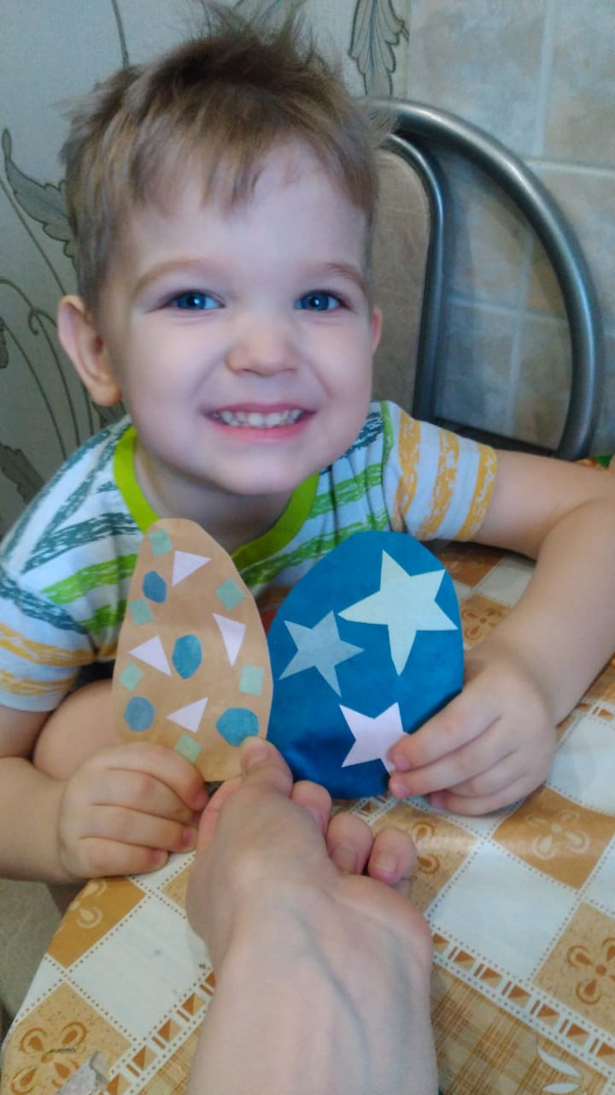
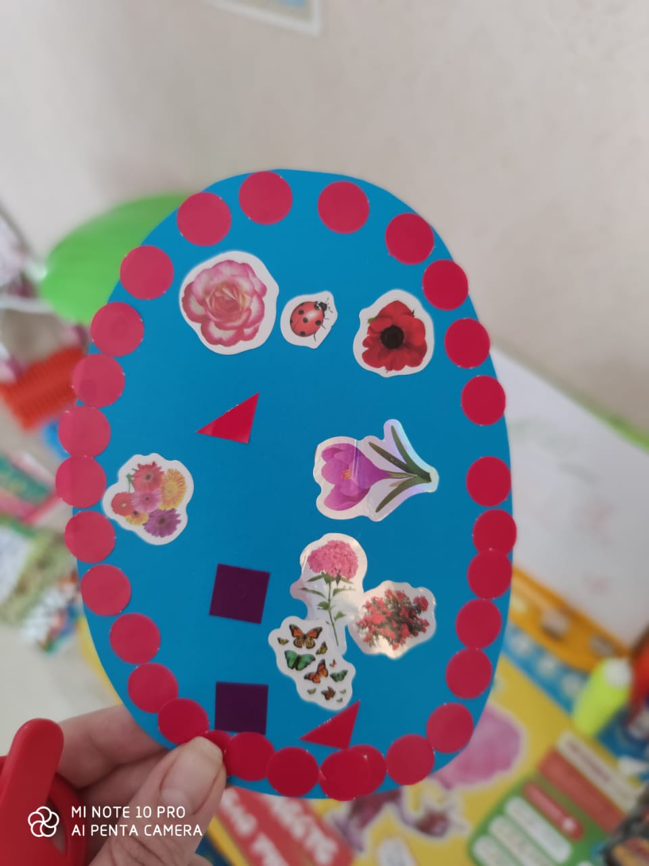
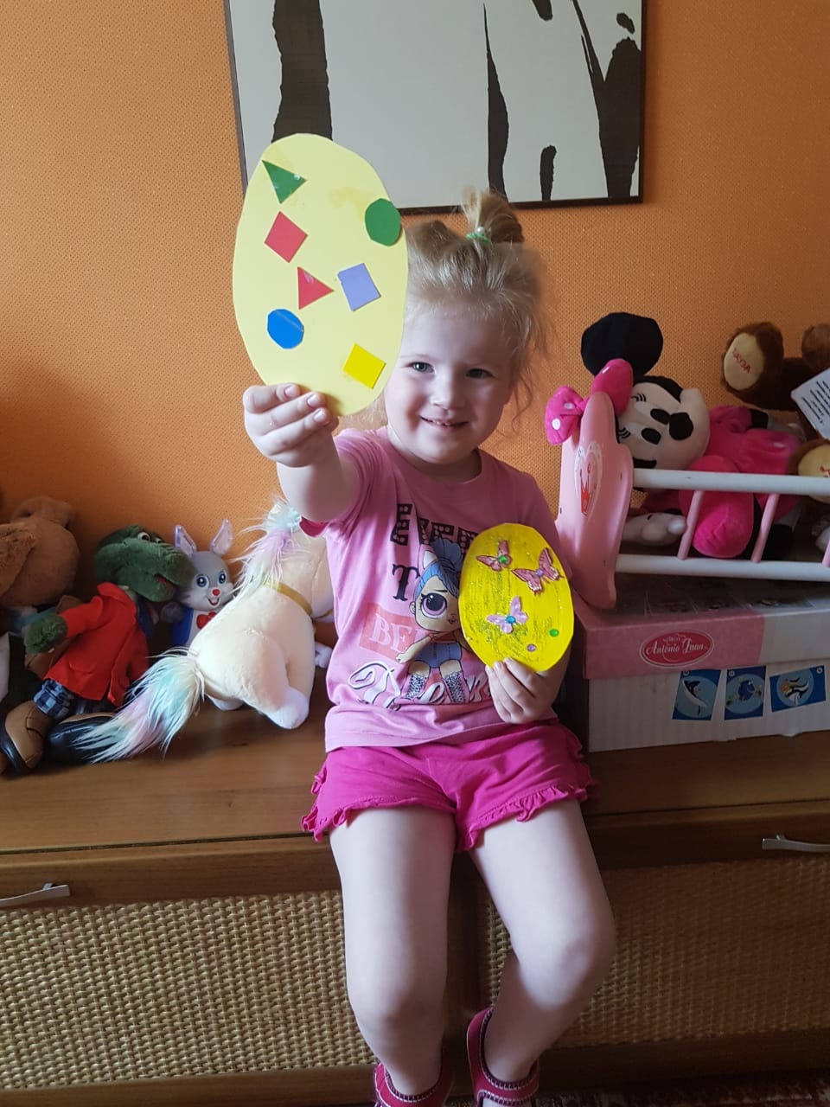
Нам были присланы фотоотчеты:

Slide 4
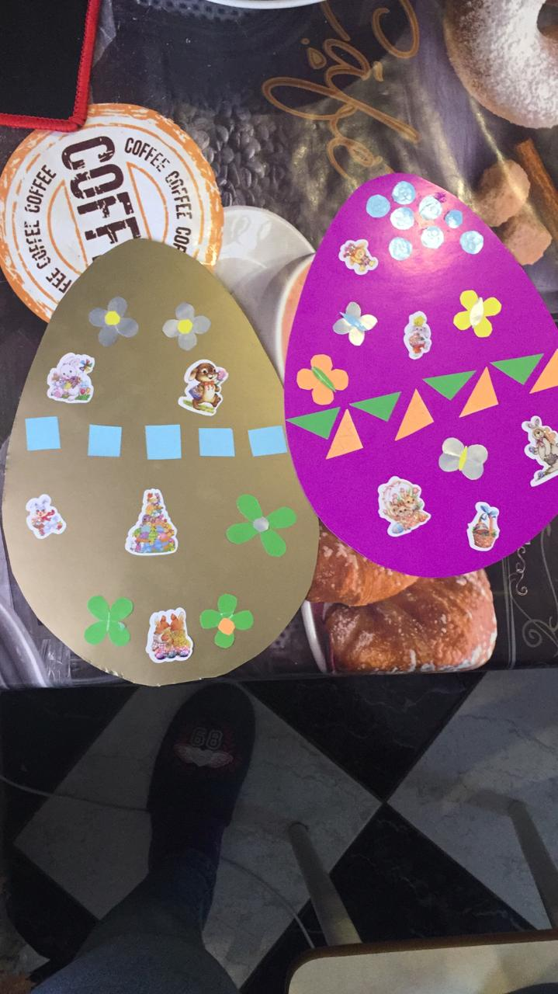
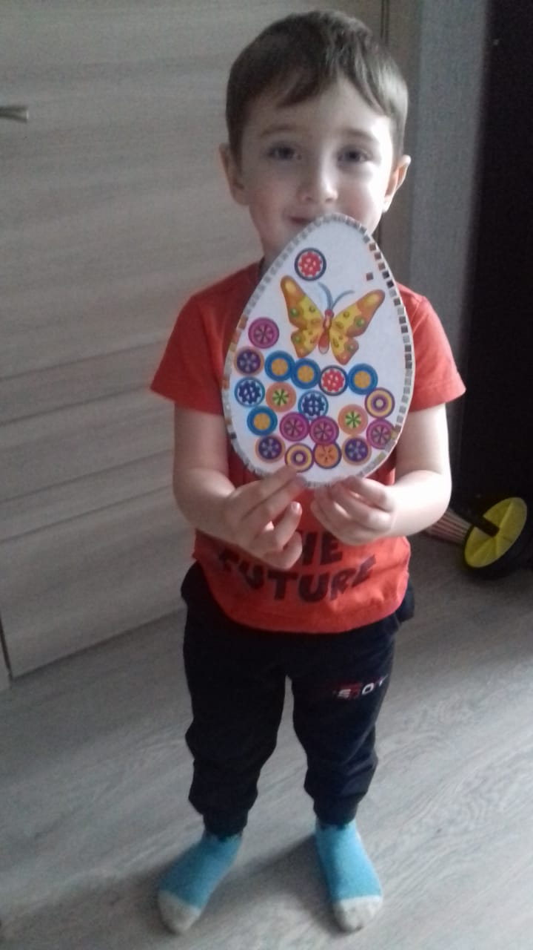
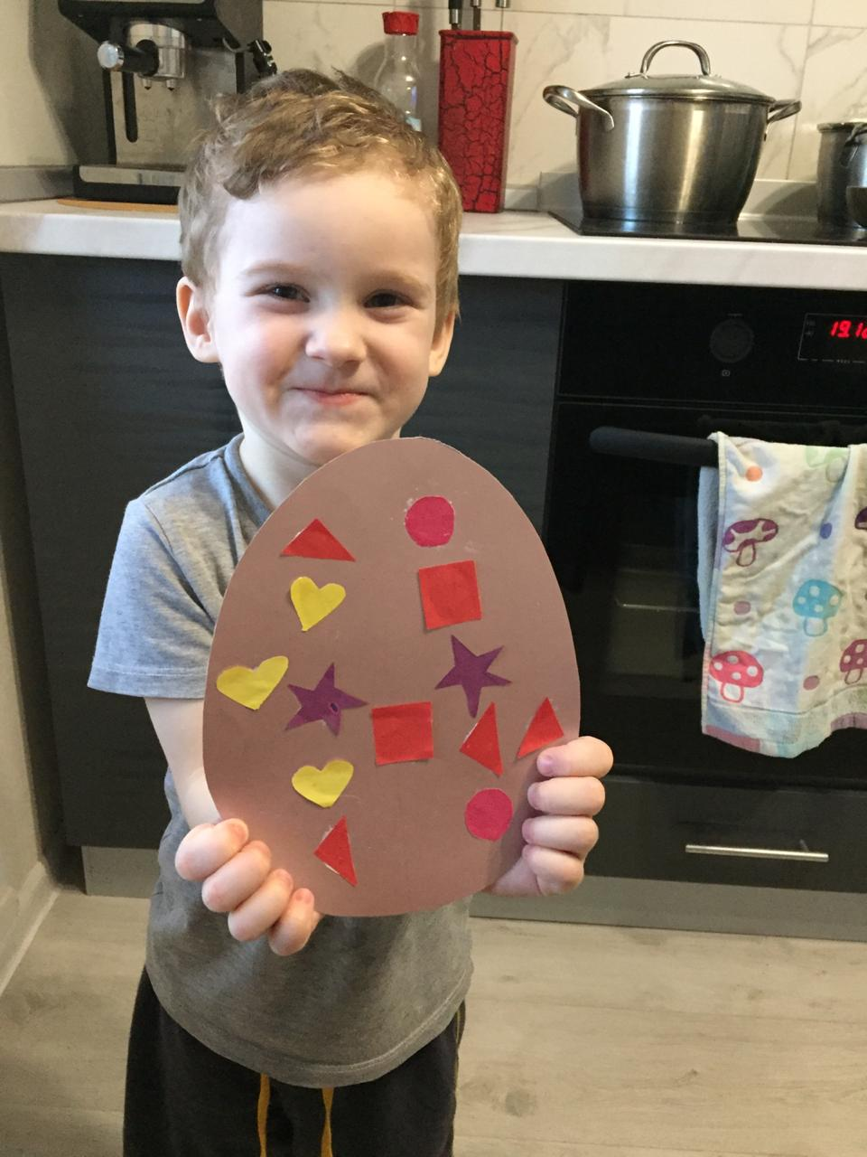
Спасибо за внимание!

